Slide 1
T.C.
KASTAMONU ÜNİVERSİTESİ
TAŞKÖPRÜ MYO
BİLGİSAYAR PROGRAMCILIĞI
Veri Tabanı ve Yönetimi
4. Bölüm
Öğr. Gör. Sevdanur GENÇ
sgenc@kastamonu.edu.tr
Kastamonu, 2020

Slide 2

AJANDA
NORMALİZASYON
  1NF (1. NORMAL FORM)
  2NF (2. NORMAL FORM)
  3NF (3. NORMAL FORM)
  4NF (4. NORMAL FORM)
  5NF (5. NORMAL FORM)
NORMALİZASYON ÖRNEKLERİ

Slide 3
NORMALİZASYON
VERİTABANININ TASARIM AŞAMASINDA VERİ TEKRARINI, VERİ KAYBINI VEYA VERİ YETERSİZLİĞİNİ ÖNLEMEK İÇİN GERÇEKLEŞTİRİLEN İŞLEMLERE NORMALİZASYON (NORMALLEŞTİRME) DENİR.
İLİŞKİSEL VERİTABANI OLUŞTURMAK İÇİN NORMALLEŞTİRMEYİ BİLMEK ÇOK ÖNEMLİDİR.
VERİ KAYIPLARINI ENGELLEMEK, VERİNİN TEKRARINI AZALTMAK, SİLME, GÜNCELLEME EKLEMEDE ÇIKAN ZORLUKLARI EN AZA İNDİRMEK İÇİN YAPILAN OPERASYONLARIN TOPLAMIDIR.
AMAÇ VERİTABANINA ETKİNLİK KAZANDIRMAKTIR.

Slide 4
BİRİNCİ NORMAL FORM
HERHANGİ BİR TABLONUN TEKRARLI VERİLER İÇERDİĞİ DURUMA BİRİNCİ NORMAL FORM DENİR. BU FORMDA BİR TABLODA TEKRARLAYAN SÜTUNLAR BULUNMAMALIDIR.
İLİŞKİLİ VERİ GRUPLARINA AİT AYRI TABLOLAR OLUŞTURULMALI VE HER SATIR BİRİNCİL ANAHTAR İLE TEMSİL EDİLMELİDİR.

Slide 5
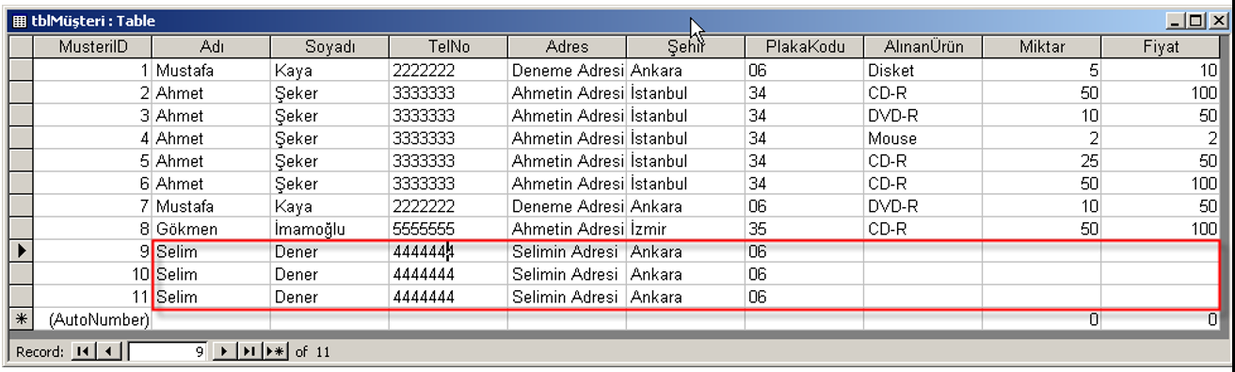
ÇIKAN SORUNLAR :
  SATIR EKLEME SORUNU
  GÜNCELLEŞTİRME SORUNU

Slide 6
İKİNCİ NORMAL FORM
BİRİNCİ NORMAL FORM’DAKİ TABLOYU FONKSİYONEL BAĞIMLILIK GÖZ ÖNÜNDE BULUNDURULARAK BAŞKA NORMAL TABLOLARA BÖLÜNMESİ GEREKİR.
BÖLÜNEN TABLOLARDAN BİRİNİN BİRİNCİL ANAHTARI İLE BÖLÜNEN DİĞER TABLODAKİ BİRİNCİL OLAMAYAN BİR ALAN ARASINDA BAĞIMLILIK VARSA BUNA TAM BAĞIMLILIKTA DENİR VE BU DURUMA İKİNCİ NORMAL FORM DENİR.

Slide 7
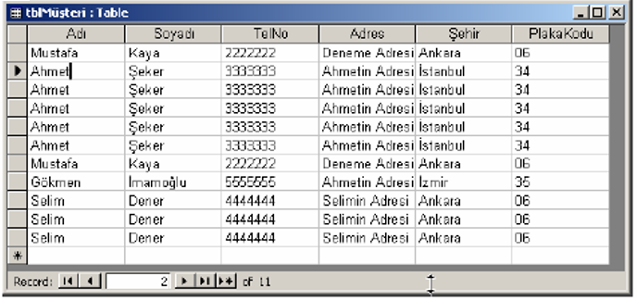
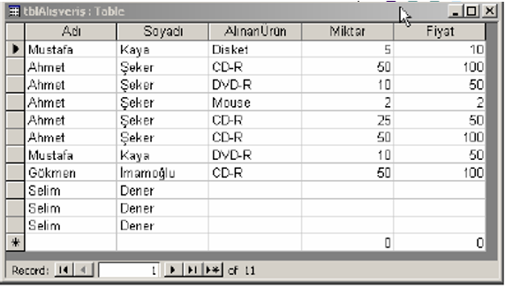
ÇIKAN SORUNLAR :
  SATIR EKLEME SORUNU
  SATIR SİLME SORUNU

Slide 8
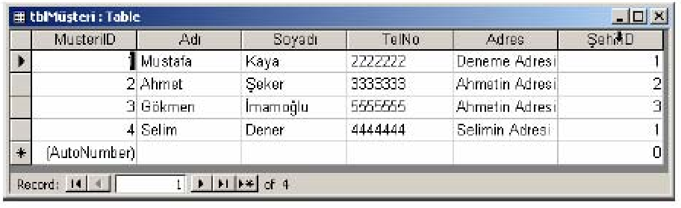
ÜÇÜNCÜ NORMAL FORM
TABLONUN PRIMARY KEY İLE DİREK İLİŞKİSİ BULUNMAYAN, ANCAK DİĞER ALANLARA BAĞLI ALANLAR BULUNUR.

Slide 9
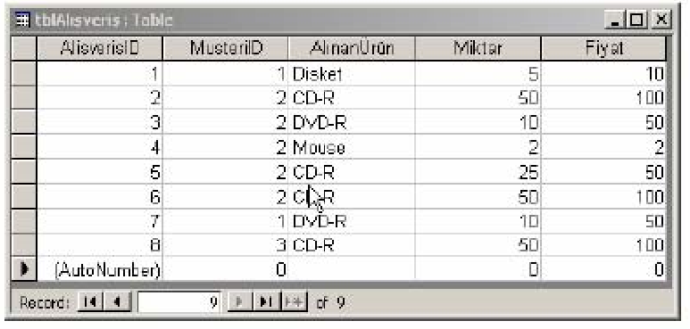
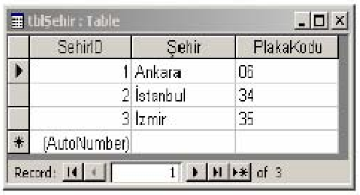

Slide 10
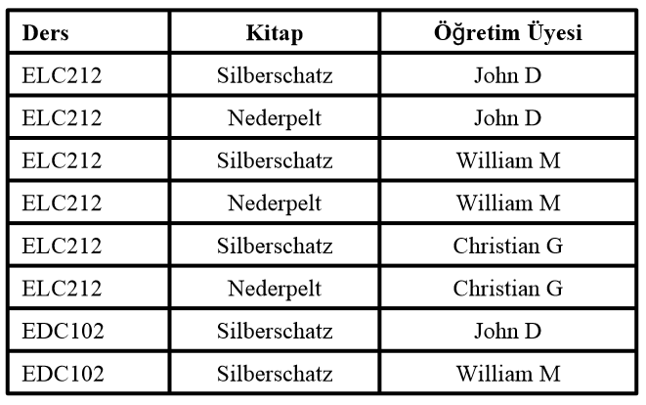
DÖRDÜNCÜ NORMAL FORM
TABLOLARDA BOŞ GEÇİLEN SÜTUNLARDAN KAÇINILMALIDIR. VERİLERİN YÖNETİMİ VE TUTARLILIĞI AÇISINDAN NULL GEÇİLEBİLİR ALAN SAYISINI AZ TUTMAYA ÇALIŞMAK FAYDALI OLUR.
  DERS => KİTAP
  DERS => ÖĞRETİM ÜYESİ

Slide 11
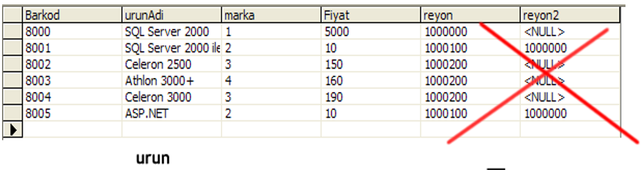
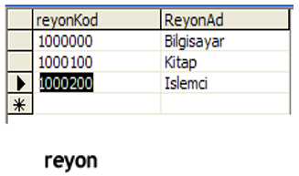
BEŞİNCİ NORMAL FORM
TABLOLAR TEKRARLAYAN SATIRLAR VEYA TEKRARLAYAN SÜTUNLAR İÇERMEMELİDİR.

Slide 12
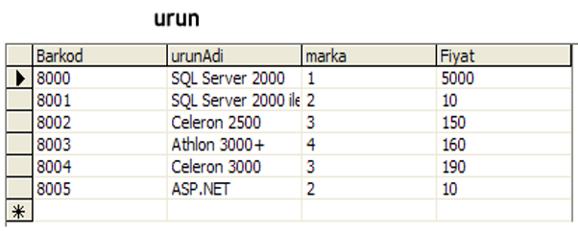
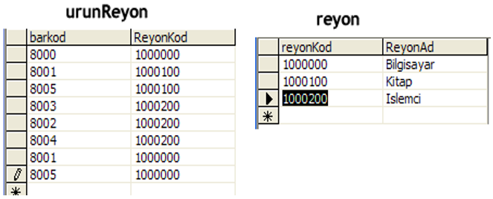

Slide 13
NORMALİZASYON ÖRNEKLERİ

Slide 14
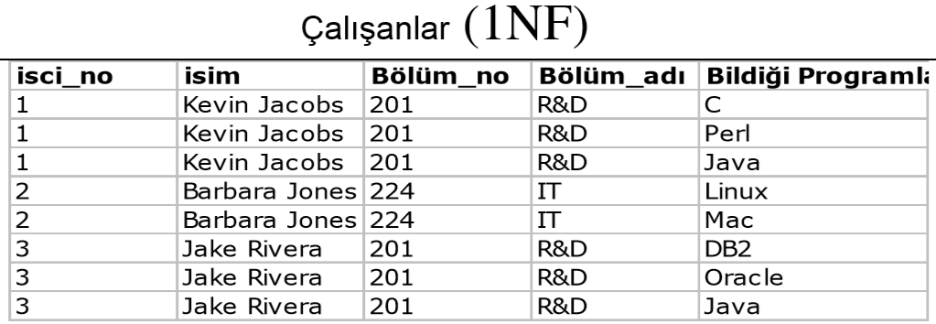
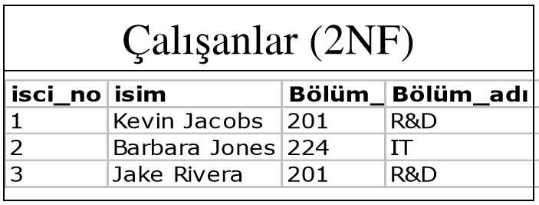
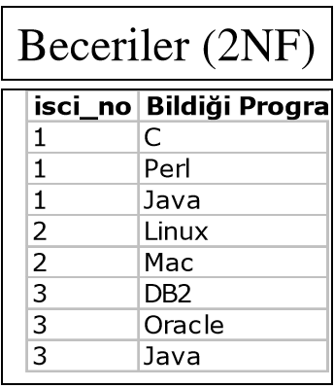

Slide 15
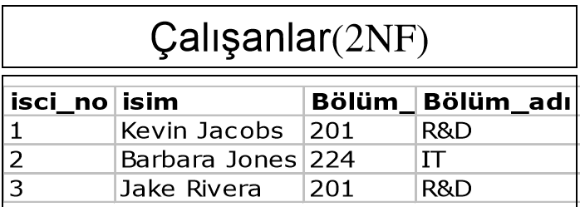
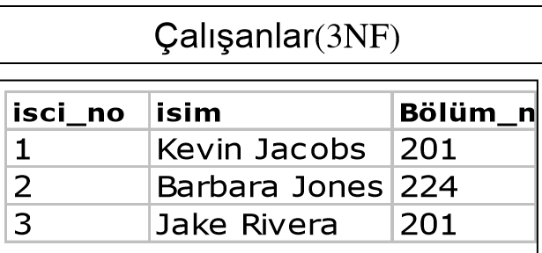
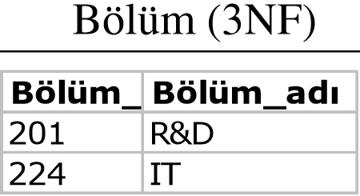

Slide 16
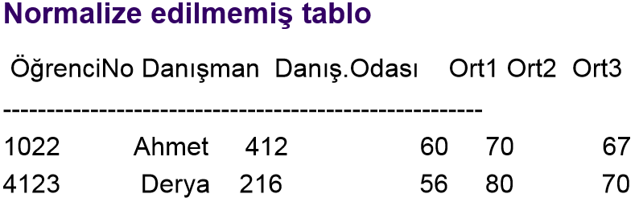
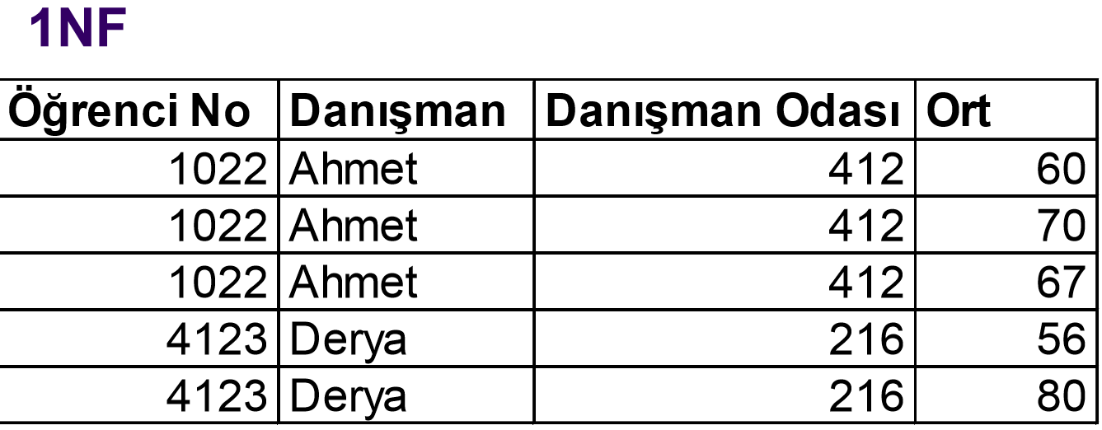

Slide 17
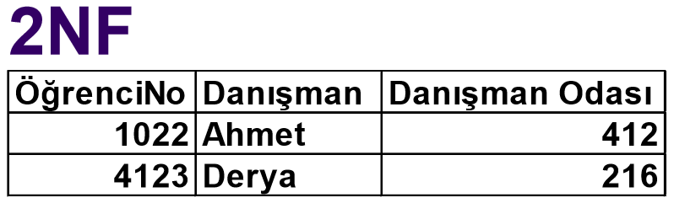
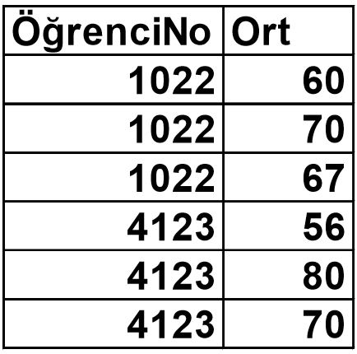

Slide 18
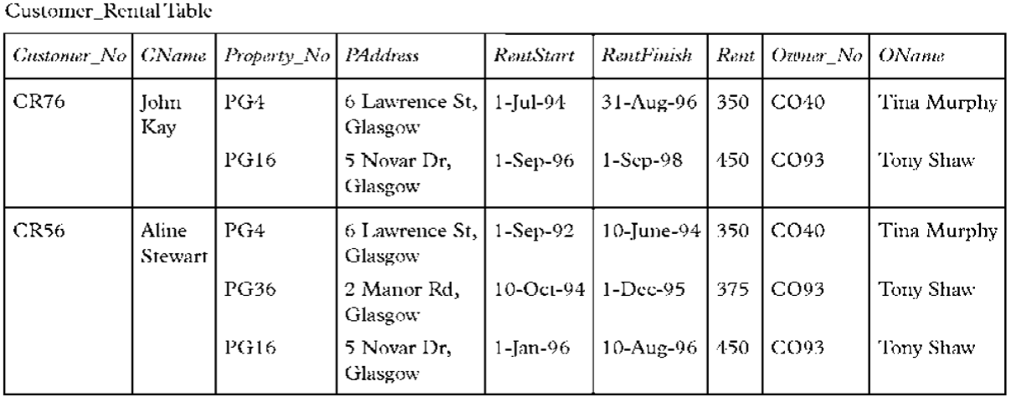
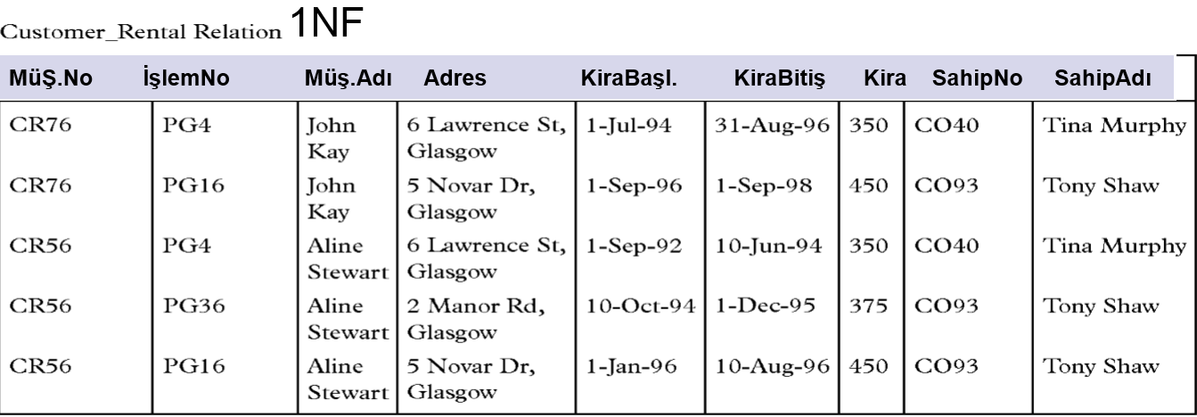

Slide 19
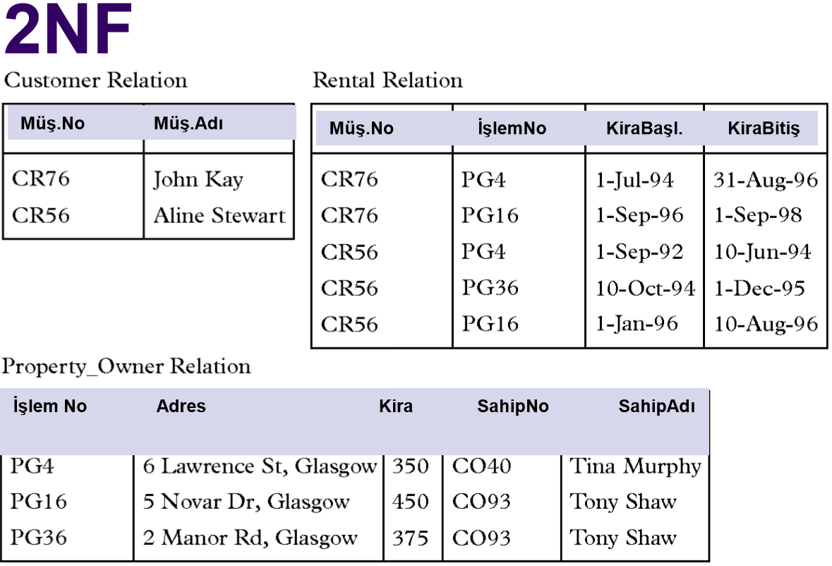

Slide 20
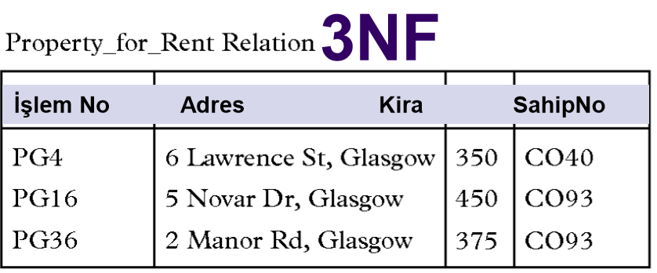
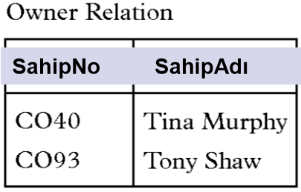

Slide 21
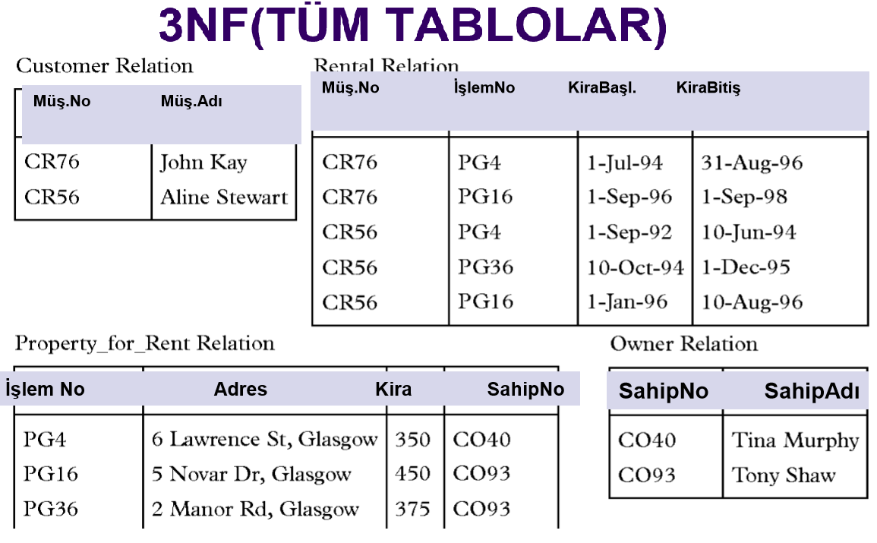

Slide 22
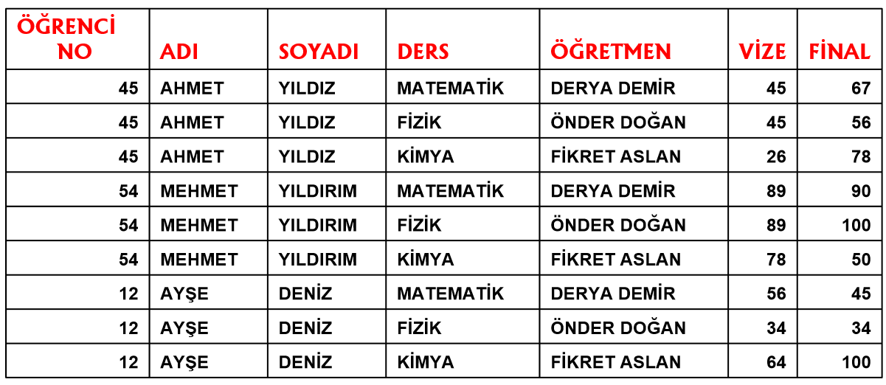

Slide 23
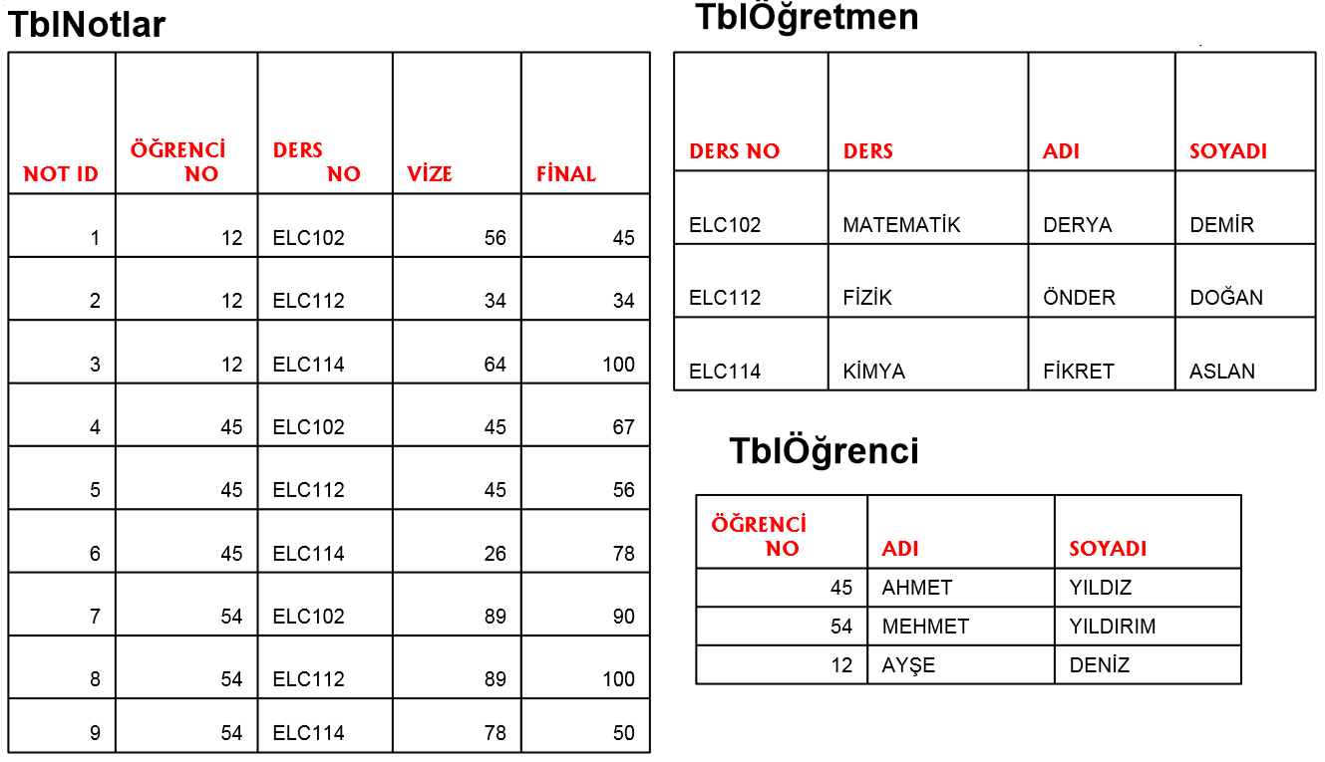

Slide 24
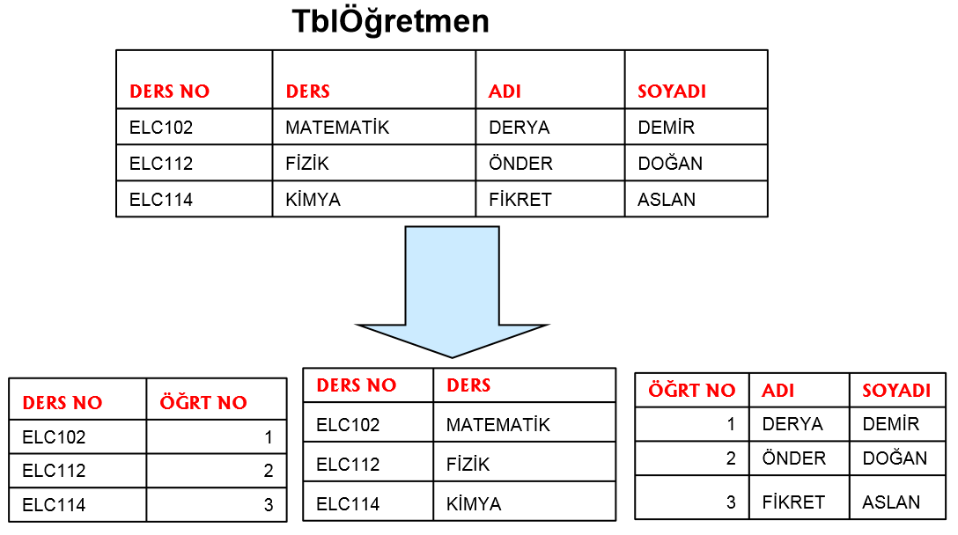

Slide 25
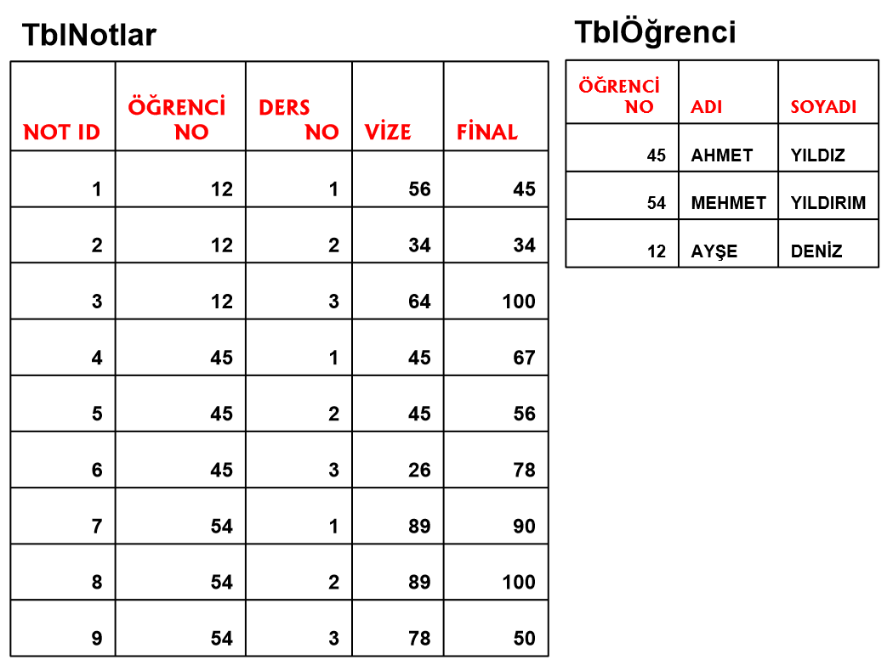

Slide 26
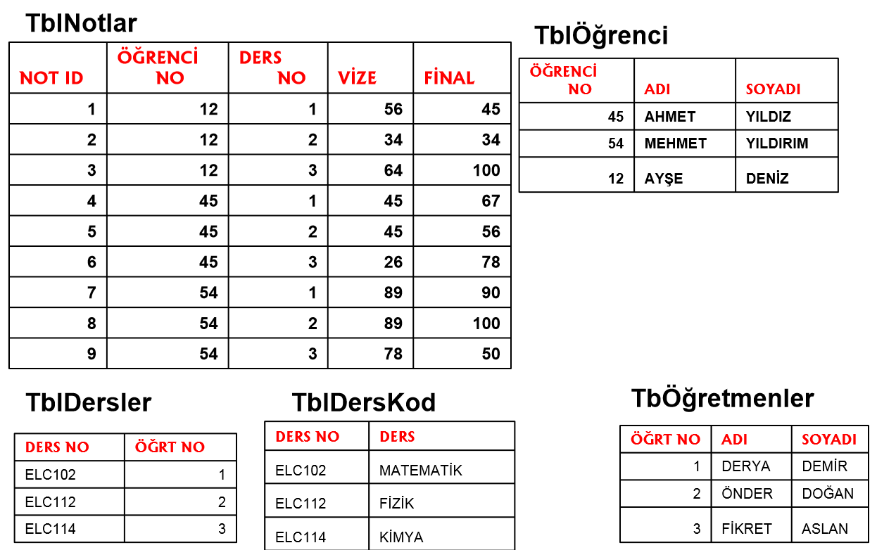

Slide 27
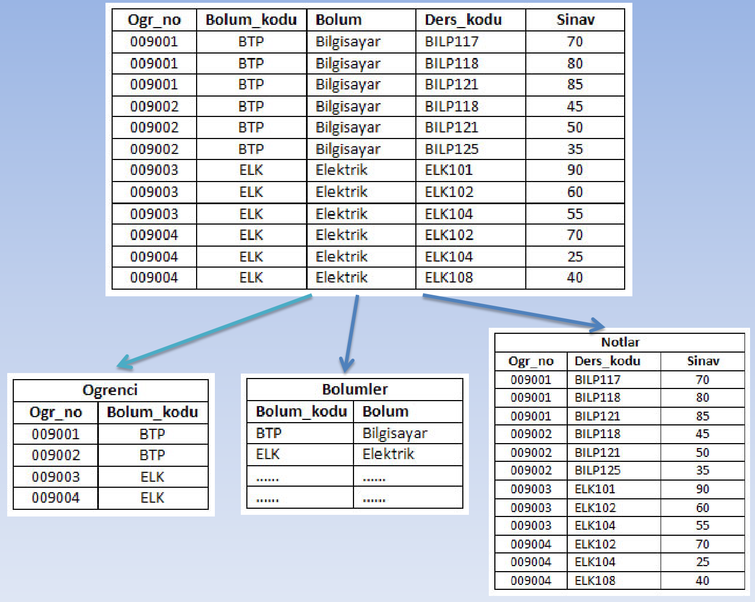

Slide 28
KEYİFLİ ÇALIŞMALAR...

